Slide 1

Sinirsel Bulanık Sistemler ve Uygulamaları
YSA Eğitimi Üzerine
Eğim düşümü algoritmasının genelde kullanılan iki versiyonu vardır.
Bunlar;
    Pattern (Örüntü,şablon,örnek) eğitim.
    Batch (grup) eğitim
Eğim düşümü algoritmasının pattern eğitim metodunda ağırlık güncellenmesi toplam anlık karesel hatanın gradyanına orantılı olarak yapılır;
Pattern öğrenmede ağırlıklar her bir adımda, her bir eğitim örneği (eğitim seti çifti) için güncellenir.

Slide 2

Sinirsel Bulanık Sistemler ve Uygulamaları
YSA Eğitimi Üzerine
Eğim düşümü algoritmasının genelde kullanılan iki versiyonu vardır.
Bunlar;
    Pattern (Örüntü,şablon,örnek) eğitim.
    Batch (grup) eğitim
Eğim düşümü algoritmasının batch eğitim metodunda ağırlık güncellenmesi performans endeksinin yani ortalama karesel hatanın gradyanına orantılı olarak yapılır;
Batch öğrenmede ağırlıklar bütün eğitim çiftlerinin (tüm eğitim seti) uygulanmasından yani her bir iterasyonda bir kere güncellenir.

Slide 3
Sinirsel Bulanık Sistemler ve Uygulamaları
YSA Eğitimi Üzerine
  Eğitimin geçerlik kontrolü (Validation)
    Yapılan eğitimin geçerliliğini denetlemek için, mevcut veri kümesi, eğitim ve test kümesi olarak ikiye bölünür.
    Eğitim kümesi ağın eğitilmesi amacı ile kullanılırken, test kümesi ağın genelleme mi yoksa ezberlememi yaptığını kontrol için kullanılır.
  Eğitim kümesinin dağıtımı;
    Yığın (batch) öğrenmede her bir iterasyonda tüm eğitim seti için oluşan ortalama karesel kullanılacağı için dağılım çok etkilemez.
    Şablon (pattern) eğitim öğrenmede her bir iterasyonda sadece bir eğitim çifti kullanılacağı için, eğitim setinin random olarak dağıtılması eğitimi olumlu etkileyebilir.

Slide 4


Sinirsel Bulanık Sistemler ve Uygulamaları
YSA Eğitimi Üzerine
  Eğitiminde momentum katsayısı kullanımı.
    Standart geri yayılımda ağırlık değişim miktarı;
  Eğitim de asıl amaç hata için global minimum noktasını bullaktır. Fakat eğitim sırasında ağ lokal minimumlara takılabilir.
  bunadan kurtulmaya çalışmanın yollarından bir tanesi bir önceki ağırlık değişiminin etkisini sağlayan momentum katsayısı kullanılmasıdır;

Slide 5
Sinirsel Bulanık Sistemler ve Uygulamaları
YSA Eğitimi Üzerine
  Katsayı büyüklükleri,
  Eğitim katsayısı teorik olarak herhangi bir sayı olabilir. Fakat genelde 0-1 aralığında küçük bir değer seçilir. 0.1-0.3 arası değerler pratik olarak çok rastlanan değerlerdir.
  Momentum katsayısı 0 < μ < 1 aralığında olmalıdır. Eğitim katsayısına göre genelde daha büyük değerler uygulanmaktadır. 0.7-0.8 arası değerler pratik olarak çok rastlanan değerlerdir.

Slide 6
Sinirsel Bulanık Sistemler ve Uygulamaları
YSA Eğitimi Üzerine
  Gizli Katman Sayısı,
  Fonksiyon yakınsaması ile ilgili problemlerde genelde tek gizli katman yeterlidir. Çok çıkışlı karmaşık fonksiyon yakınsamalarında daha fazla gizli katman kullanımı faydalı olabilmektedir.
  Örüntü tanıma tipi problemlerde birden fazla gizli katman kullanmak faydalı olabilir.

Slide 7
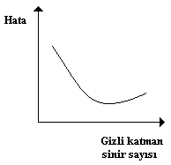
Sinirsel Bulanık Sistemler ve Uygulamaları
YSA Eğitimi Üzerine
  Gizli Katman Sinir Sayısı,
  Genellikle gizli katman sayısının seçimi için kesin bir kural yoktur. Eğitilecek probleme bağlı olarak bu sayı değişebilir.
  Bazı araştırmalara göre bu sayının ağ giriş çıkış sayılarının toplamının iki katından büyük olması gerektiği düşünülmektedir.
  Bu görüş küçük giriş çıkış sayıları için uygun olabilir fakat, giriş çıkış sayısı çok büyük olan ağlarda gizli katmanın daha küçük sayıda olması performansı daha olumlu etkilemektedir.
  Gizli katman sinir sayısı
  değiştirilerek yapılacak öğrenme
  denemelerinde genellikle yandakine
  benzer şekilde hata grafikleri elde edilir.

Slide 8
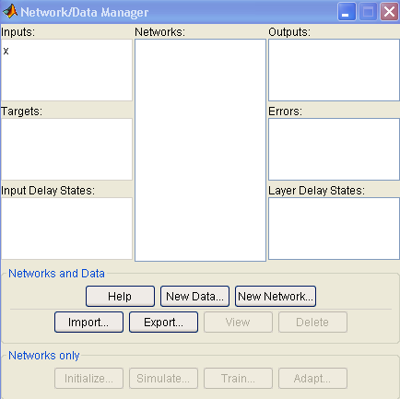
Sinirsel Bulanık Sistemler ve Uygulamaları
Matlab Neural Network Örnekleri
  Matlab NN arayüzü (nntool);

Slide 9
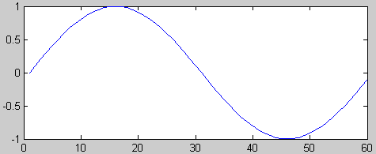
Sinirsel Bulanık Sistemler ve Uygulamaları
Matlab Neural Network Örnekleri
  Matlab NN arayüzü (nntool);
  Örnek : bir sinyal üzerindeki harmonik değerlerini bulalım.
  Temel frekanstaki sinyalimiz üzerinde 3., 5., 11. ve 13. dereceden harmoniklerin olduğunu varsayalım ve bunları tespit etmeye çalışalım.
  Temel sinyalimizi oluşturalım;
    t=[0:0.1047:2*pi-0.1047]
    ref=cos(t-pi/2)
    plot(ref)

Slide 10
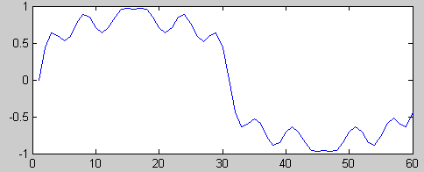
Sinirsel Bulanık Sistemler ve Uygulamaları
Matlab Neural Network Örnekleri
  Matlab NN arayüzü (nntool);
  Örnek : bir sinyal üzerindeki harmonik değerlerini bulalım.
  Temel frekanstaki sinyalimiz üzerine 3., 5., 9. ve 11. dereceden harmonikler ilave edelim.
    x1=ref+0.18*cos(3*t-pi/2)+0.15*cos(5*t-pi/2)+0.11*cos(9*t-pi/2)+0.12*cos(11*t-pi/2);
    plot(x)

Slide 11
Sinirsel Bulanık Sistemler ve Uygulamaları
Matlab Neural Network Örnekleri
  Matlab NN arayüzü (nntool);
  Örnek : bir sinyal üzerindeki harmonik değerlerini bulalım.
  Temel frekanstaki sinyalimiz üzerine 3., 5., 9. ve 11. dereceden harmonikler ilave edelim.
    x2=ref+0.11*cos(3*t-pi/2)+0.13*cos(5*t-pi/2)+0.09*cos(9*t-pi/2)+0.07*cos(11*t-pi/2);
    x = [x1; x2]
    x=transpose(x)

Slide 12
Sinirsel Bulanık Sistemler ve Uygulamaları
Matlab Neural Network Örnekleri
  Matlab NN arayüzü (nntool);
  Örnek : bir sinyal üzerindeki harmonik değerlerini bulalım.
  Örneğimizde amacımız matlab nntool un işleyişini göstermek olduğu için sadece iki veri kümesini eğitim ve test seti olarak kullanacağız.
    Bu durumda girişlerimiz sinyallerinden alınan değerler olacak. örnek için 60 adet nokta olduğu için 60 girişli bir ağ kullanalım.
    Çıkış sinyallerimizde harmoniklerin katsayıları olacak, bu durumda 4 çıkış sinirimiz olmalı.
    Bir gizli katman kullandığımızı var sayalım ve birkaç farklı gizli katman sinir sayısı deneyelim.

Slide 13
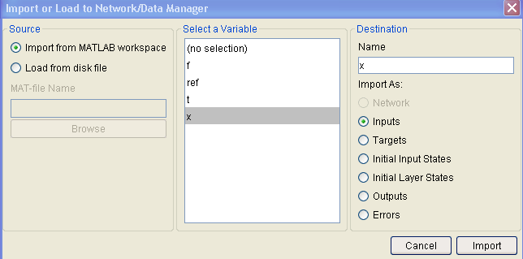
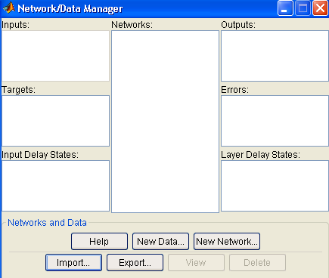
Sinirsel Bulanık Sistemler ve Uygulamaları
Matlab Neural Network Örnekleri
  Matlab NN arayüzü (nntool);
  Örnek : bir sinyal üzerindeki harmonik değerlerini bulalım.
  Ara yüzden ağı oluşturalım;

Slide 14
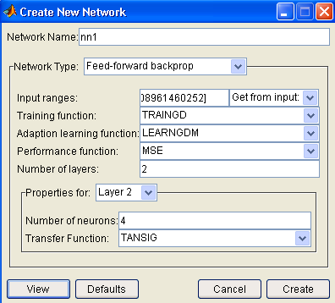
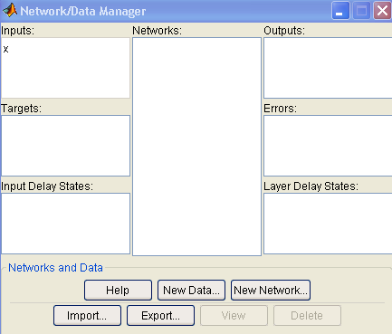


Sinirsel Bulanık Sistemler ve Uygulamaları
Matlab Neural Network Örnekleri
  Matlab NN arayüzü (nntool);
  Örnek : bir sinyal üzerindeki harmonik değerlerini bulalım.
  Ara yüzden ağı oluşturalım;

Slide 15
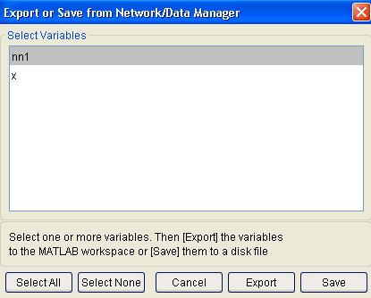
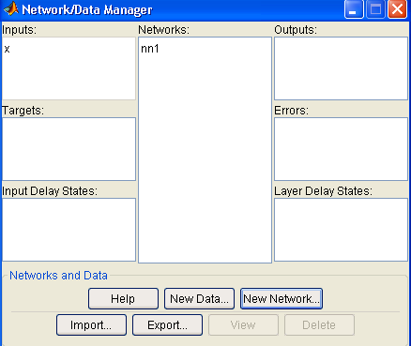
Sinirsel Bulanık Sistemler ve Uygulamaları
Matlab Neural Network Örnekleri
  Matlab NN arayüzü (nntool);
  Örnek : bir sinyal üzerindeki harmonik değerlerini bulalım.
  Oluşturulan ağı matlab workspace e atalım;

Slide 16

Sinirsel Bulanık Sistemler ve Uygulamaları
Matlab Neural Network Örnekleri
  Matlab NN arayüzü (nntool);
  Örnek : bir sinyal üzerindeki harmonik değerlerini bulalım.
  Matlab workspace de işleme;
  Alternatif olarak ağ workspace de aşağıdaki gibi de oluşturulabilir;
    nn1=newff(minmax(x),[30,4],{'tansig','tansig'},'traingd');

Slide 17
Sinirsel Bulanık Sistemler ve Uygulamaları
Matlab Neural Network Örnekleri
  Matlab NN arayüzü (nntool);
  Örnek sinyal için istenilen harmonik katsayıları.
    y1 = [0.18 0.11]
    y2 = [0.15 0.13]
    y3 = [0.11 0.09]
    y4 = [0.12 0.07]
    yd= [y1;y2;y3;y4]
  Ağ eğitilmeden verdiği harmonik katsayılarını görmek için
    y = sim(nn1,x)

Slide 18
Sinirsel Bulanık Sistemler ve Uygulamaları
Matlab Neural Network Örnekleri
  Matlab NN arayüzü (nntool);
  Ağ eğitimi.
    nn1.trainParam.epochs = 200;
    nn1.trainParam.goal = 1e-007;
    nn1.trainParam.lr = 0.2;
    nn1.trainParam.min_grad = 1e-010;
    nn1.trainParam.time = Inf;
    nn1.trainParam.show = 20;
    nn1 = train(nn1,x,yd);
  Ağın eğitimden sonra verdiği harmonik katsayılarını görmek için;
    y = sim(nn1,x)

Slide 19
Sinirsel Bulanık Sistemler ve Uygulamaları
Matlab Neural Network Örnekleri
  Matlab NN arayüzü (nntool);
  Bozulmuş sinyalin tekrar düzelmesini görmek için eğitim veri kümelerinden birisini test kümesi olarak alalım;
    xt = x1;
    xt = transpose(xt);
    yt = sim(nn1,xt)
    yt1=yt(1)
    yt2=yt(2)
    yt3=yt(3)
    yt4=yt(4)
  Saptanan harmonikleri test örneğinden aşağıdaki şekilde temizleyelim;
    xt = x1;
    xc=xt-yt1*cos(3*t-pi/2)-yt2*cos(5*t-pi/2)-yt3*cos(9*t-pi/2)-yt4*cos(11*t-pi/2);

Slide 20
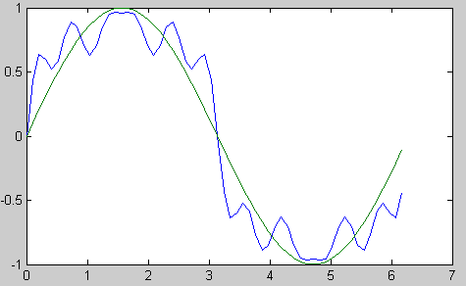
Sinirsel Bulanık Sistemler ve Uygulamaları
Matlab Neural Network Örnekleri
  Matlab NN arayüzü (nntool);
  Bozulmuş ve YSA harmonik tahmini sonucunda düzeltilmiş sinyaller;
    plot(t,xt,t,xc)
Bozulmuş sinyal
Düzeltilen sinyal

Slide 21
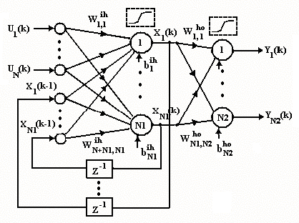
Sinirsel Bulanık Sistemler ve Uygulamaları
Geri Beslemeli (Recurrent) Elman Sinir Ağı
  Genel Elman ağı yapısı aşağıdaki şekilde verilmiştir. Şekilden de görülebileceği gibi Elman ağ yapısında gizli katmandan ağ girişine birim gecikmeli geri besleme vardır.

Slide 22
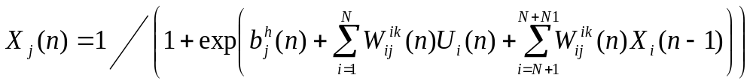
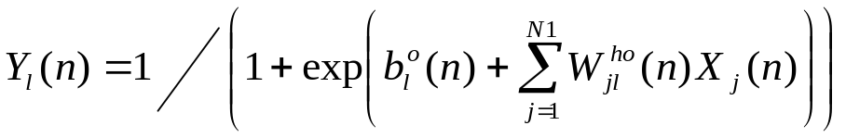
Sinirsel Bulanık Sistemler ve Uygulamaları
Geri Beslemeli (Recurrent) Elman Sinir Ağı
  Bütün katmanlarda Sigmoid aktivasyon fonksiyonu kullandığımızı kabul edersek, ağ çıkışını hesaplamak için aşağıdaki formülleri kullanırız.
  Gizli Katman çıkışları;
  Ağ çıkışları;

Slide 23
Sinirsel Bulanık Sistemler ve Uygulamaları
Geri Beslemeli (Recurrent) Elman Sinir Ağı
  Elman ağları, İleri beslemeli ağlar gibi genellikle fonksiyon yakınsaması tipindeki problemler için kullanılır.
  Zamana bağlı diziler içeren problemlerde daha etkin olabilmektedir.
  Zaman gecikmeli geri besleme yapısının geçmiş bilginin etkisini tutan bir nevi bellek etkisi yaptığı düşünülmektedir.
  Elman ağının eğitimi ileri beslemeli ağlar ile benzer şekilde yapılır. En genel olarak geri yayılım algoritması kullanılır.

Slide 24
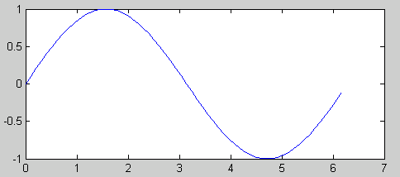
Sinirsel Bulanık Sistemler ve Uygulamaları
Geri Beslemeli (Recurrent) Elman Sinir Ağı
  Örnek : bir sinyal üzerindeki harmonik değerlerini Elman Ağı ile bulalım.
  Temel frekanstaki sinyalimiz üzerinde 3. ve 5. dereceden harmoniklerin olduğunu varsayalım ve bunları tespit etmeye çalışalım.
  Temel sinyalimizi oluşturalım;
    t=[0:0.1047:2*pi-0.1047];
    ref=cos(t-pi/2);
    plot(t,ref);

Slide 25
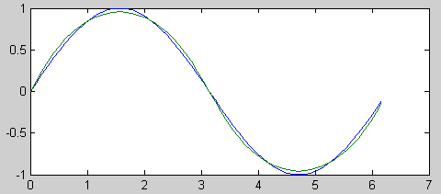
Sinirsel Bulanık Sistemler ve Uygulamaları
Geri Beslemeli (Recurrent) Elman Sinir Ağı
  Temel frekanstaki sinyalimiz üzerine 3. ve 5. dereceden harmonikler ilave edelim.
  Eğitim seti için;
    for i=1:500
    a = 0.1*unifrnd(0,1);
    b = 0.05*unifrnd(0,1);
    xe(i,:)=ref+a*cos(3*t-pi/2)+b*cos(5*t-pi/2);
    yed(i,:) =[a b];
    end
    plot(t,ref,t,xe(18,:));
    xe=transpose(xe);
    yed = transpose(yed);

Slide 26
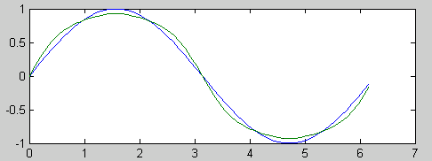
Sinirsel Bulanık Sistemler ve Uygulamaları
Geri Beslemeli (Recurrent) Elman Sinir Ağı
  Temel frekanstaki sinyalimiz üzerine 3. ve 5. dereceden harmonikler ilave edelim.
  Test seti için;
    for i=1:1000
    a = 0.1*unifrnd(0,1);
    b = 0.05*unifrnd(0,1);
    xt(i,:)=ref+a*cos(3*t-pi/2)+b*cos(5*t-pi/2);
    ytd(i,:) =[a b];
    end
    plot(t,ref,t,xt(18,:));
    xt = transpose(xt);
    ytd = transpose(ytd);

Slide 27
Sinirsel Bulanık Sistemler ve Uygulamaları
Geri Beslemeli (Recurrent) Elman Sinir Ağı
  Matlab workspace de Elman ağının oluşturulması;
    nn1=newelm(minmax(xe),[20,2],{'tansig','tansig'},'traingdm');
    nn1.trainParam.epochs = 100;
    nn1.trainParam.goal = 1e-009;
    nn1.trainParam.lr = 0.25;
    nn1.trainParam.mc =0.75;
    nn1.trainParam.min_grad = 1e-012;
    nn1.trainParam.time = Inf;
    nn1.trainParam.show = 10;

Slide 28
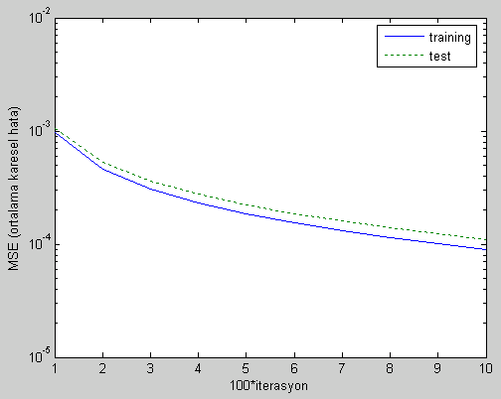
Sinirsel Bulanık Sistemler ve Uygulamaları
Geri Beslemeli (Recurrent) Elman Sinir Ağı
  Matlab workspace de Elman ağının eğitimi;
    for k = 1:10
    l(k)=k;
    nn1 = train(nn1,xe,yed);
    ye = sim(nn1,xe)
    hata = yed-ye;
    e_mse(k) = mse(hata);
    yt = sim(nn1,xt)
    hata = ytd-yt;
    t_mse(k) = mse(hata);
    end
    figure
    semilogy(l, e_mse,'-', l, t_mse,':');
    xlabel('100*iterasyon'); ylabel('MSE (ortalama karesel hata)');
    legend('training','test');

